Slide 1
Labirintus
Készítette:
Tóth Ádám, Vitányi Krisztián
10.B.

Slide 2
Játékleírás
Ebben a játékban ki kel jutnod a labirintusból különböző feltételek teljesítésével. Az első pályán fel kell szedned öt kosárlabdát amely öt pontot ér, ha ez megvolt, akkor kinyílik az ajtó a következő pályához. A második pályán, el kell érni a tíz pontot az ajtó hozzáérésével, utána megjelenik a serleg és felvevésével megnyerted a játékot.

Slide 3
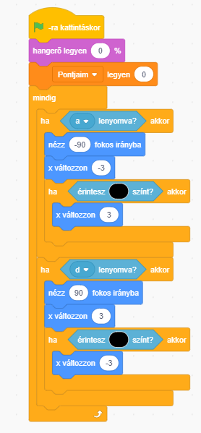
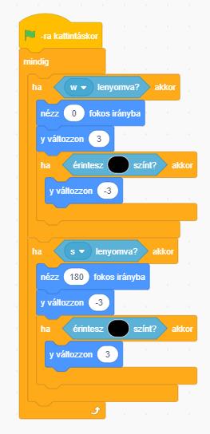
Irányítás
A karakterünket a W A S D billentyűkkel tudjuk mozgatni. A gombok lenyomásával a játékos is fordul. Ha a labirintus falán nem lehet átmenni.

Slide 4
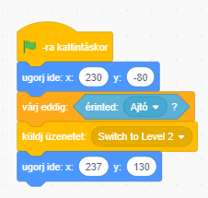
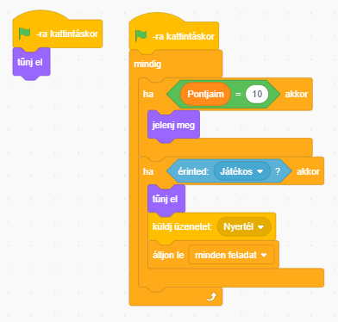
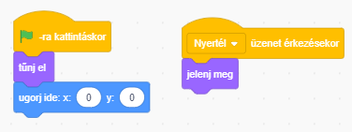
Kódok
Ha hozzá érsz az ajtóhoz, akkor átkerülsz a második pályára.
Az elején a serleg visszaáll az alaphelyzetére, és akkor jelenik meg, ha elérted a tíz pontot. Ha fölveszed akkor nyertél.
Az elején a felirat visszaáll az alaphelyzetére, és akkor jelenik meg, ha kap
egy ”nyertél” üzenetet.

Slide 5
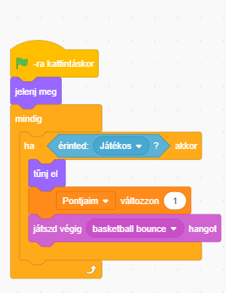
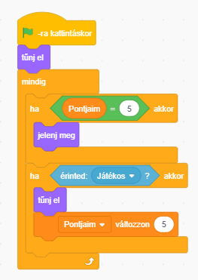
Kódok
Az elején az ajtó visszaáll az alaphelyzetére, és hogyha eléred az öt pontot, akkor megjelenik. A következő pályán az ajtó öt pontot ér.
Az elején a kosárlabda visszaáll az alaphelyzetére, és hogyha fölveszed, kapsz egy pontot kosárlabda hangot lejátszva.

Slide 6
Köszönjük a figyelmet!

